Slide 1
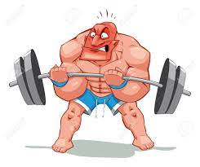
Physiologie musculaire
25 Novembre 2022
Dr Irene Clavijo

Slide 2
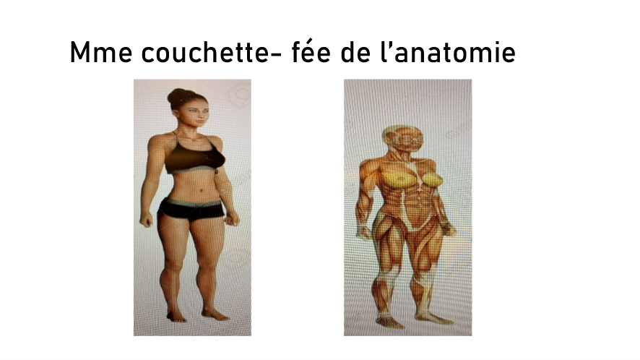
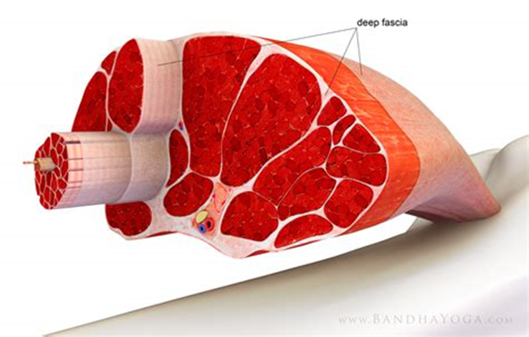
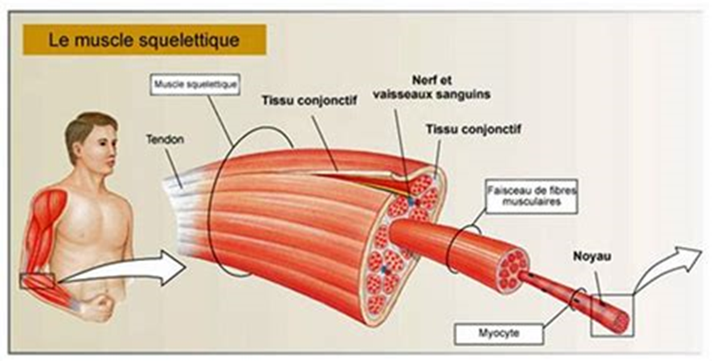

Slide 3
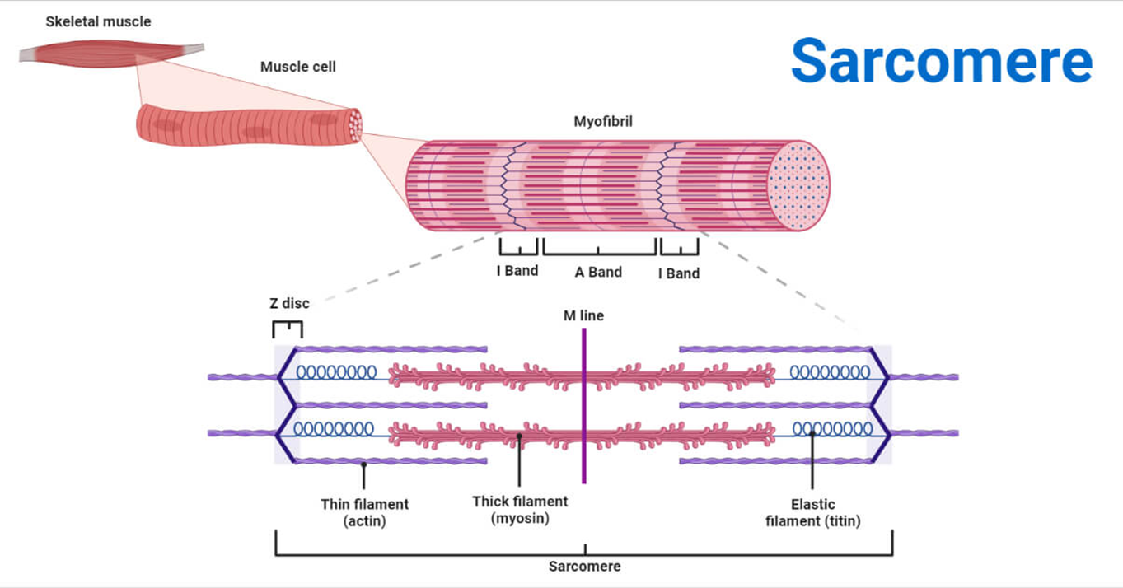
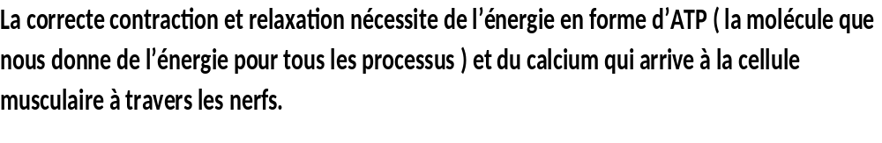
Filaments de myosine
Filaments d’actine
Titine→ contribue au maintien et à l’élasticité du sarcomère.
https://www.youtube.com/watch?v=HPcoot65QG4

Slide 4

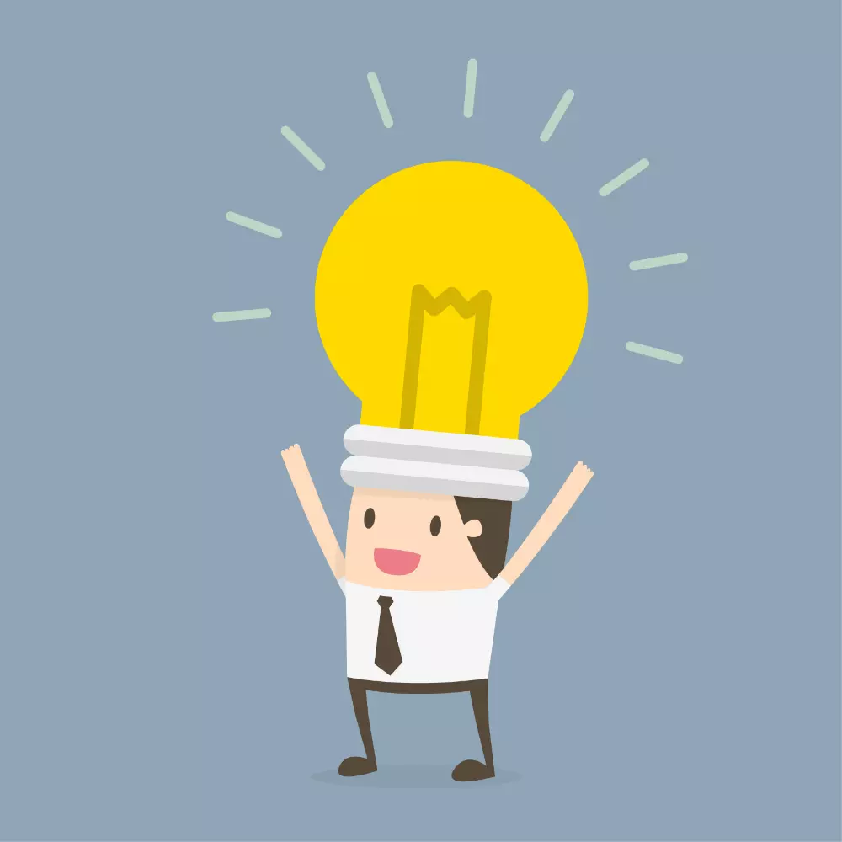
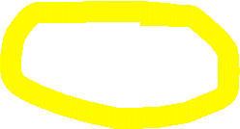
La titine serait une sorte de mémoire des muscles, qui par une réaction biochimique ajusterait l’élasticité des muscles à l’entrainement

Slide 5
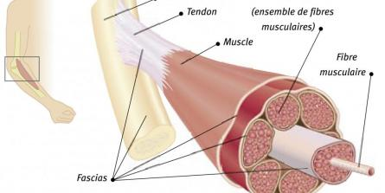

Étirement du muscle va être determiné par:
La CAPACITÉ D’ÉTIREMENT DE LA PARTIE CONTRACTILE « rouge « :
Le couple actine et myosine →moins de contact entre actine et myosine, moins force contractile et plus d’étirement.
Le retour élastique de la titine ( surtout )
La CAPACITÉ D’ÉTIREMENT DE LA PARTIE NON CONTRACTILE « blanche « :
Les fascias se composent de plus de 68 % d’eau
Fascia en bonne santé: bonne mobilité
Adhérences, nœuds, mal hydratés: perte de mobilité

Slide 6
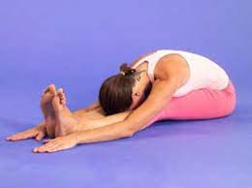
Paschimottanasana
https://www.youtube.com/watch?v=WkAotw6Qhhw

Slide 7
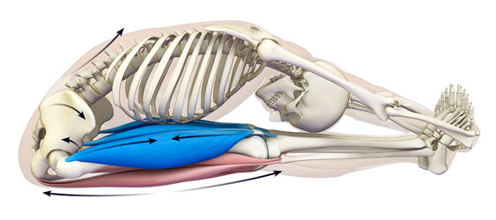
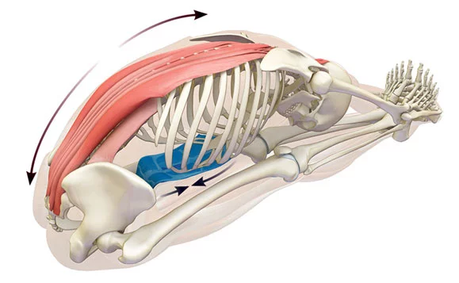


Flexión de la hanche:
Psoas-iliaque en synergie avec les
Grands Droits de l’abdomen

Slide 8
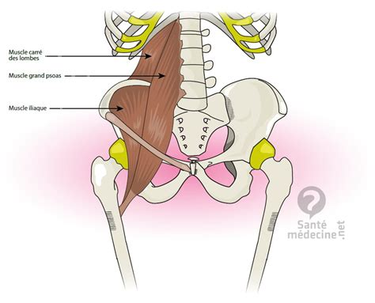
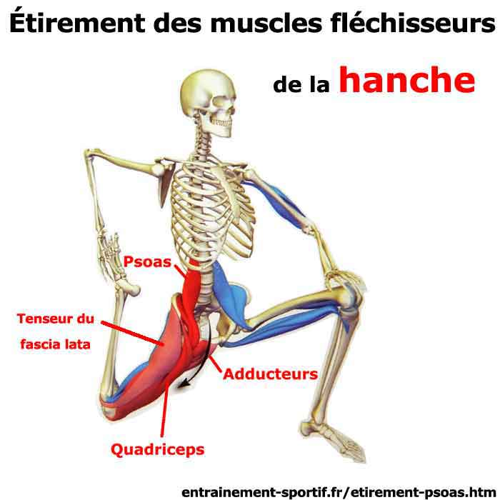
PSOAS-ILIAQUE

Slide 9
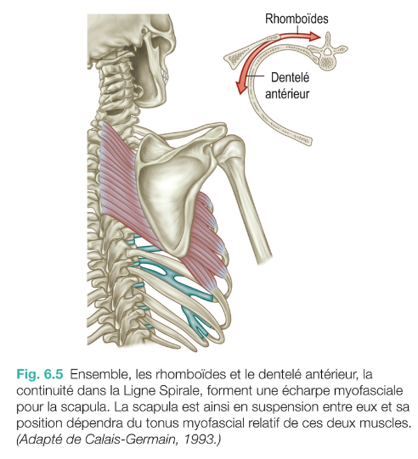
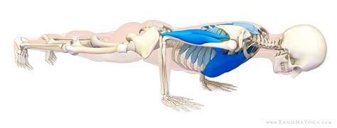
Muscles synergiques souvent stabilisateurs

Slide 10
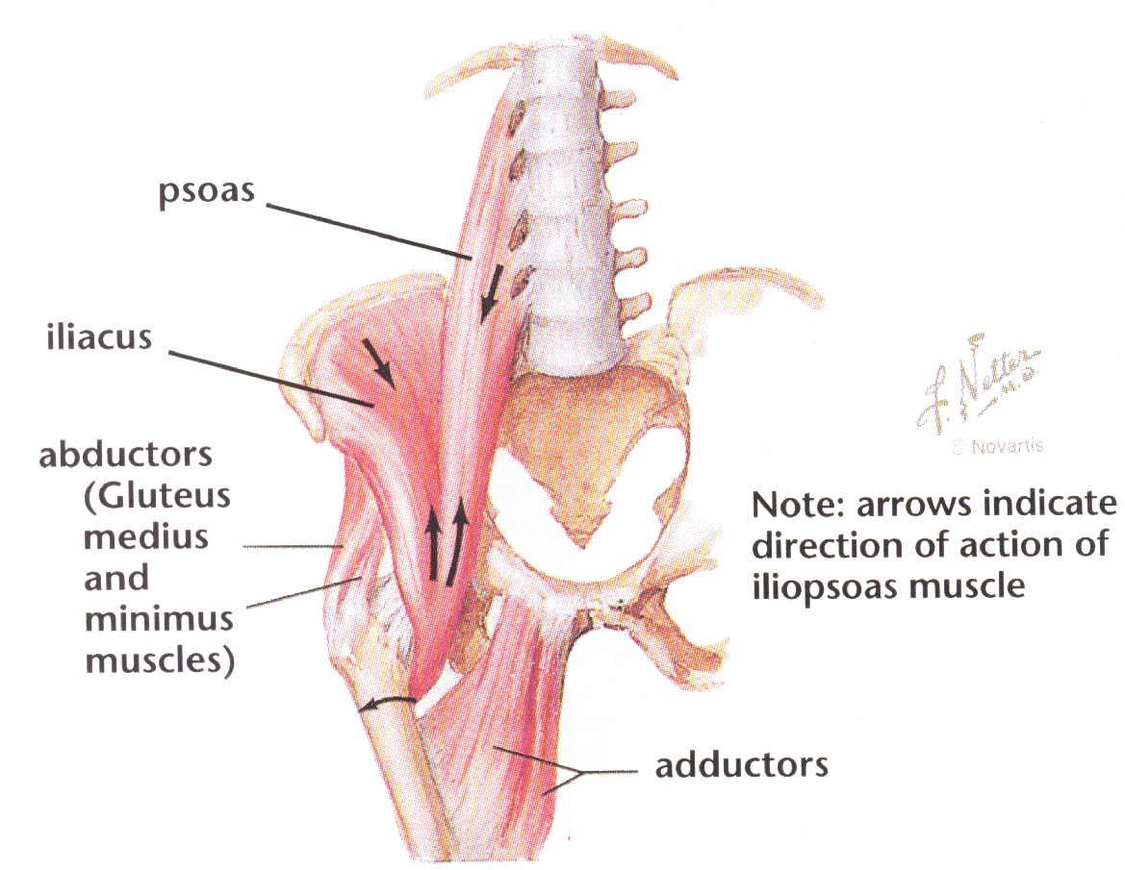
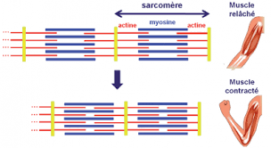
Contraction concentrique
Contraction concentrique du psoas-iliaque
Travail en Raccourcissement = Travail moteur

Slide 11
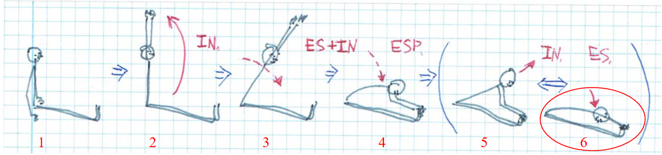

Contraction excentrique des extenseurs du rachis
Travail en Allongement = travail frenateur, de contrôle → souvent donne sécurité à la posture

Slide 12
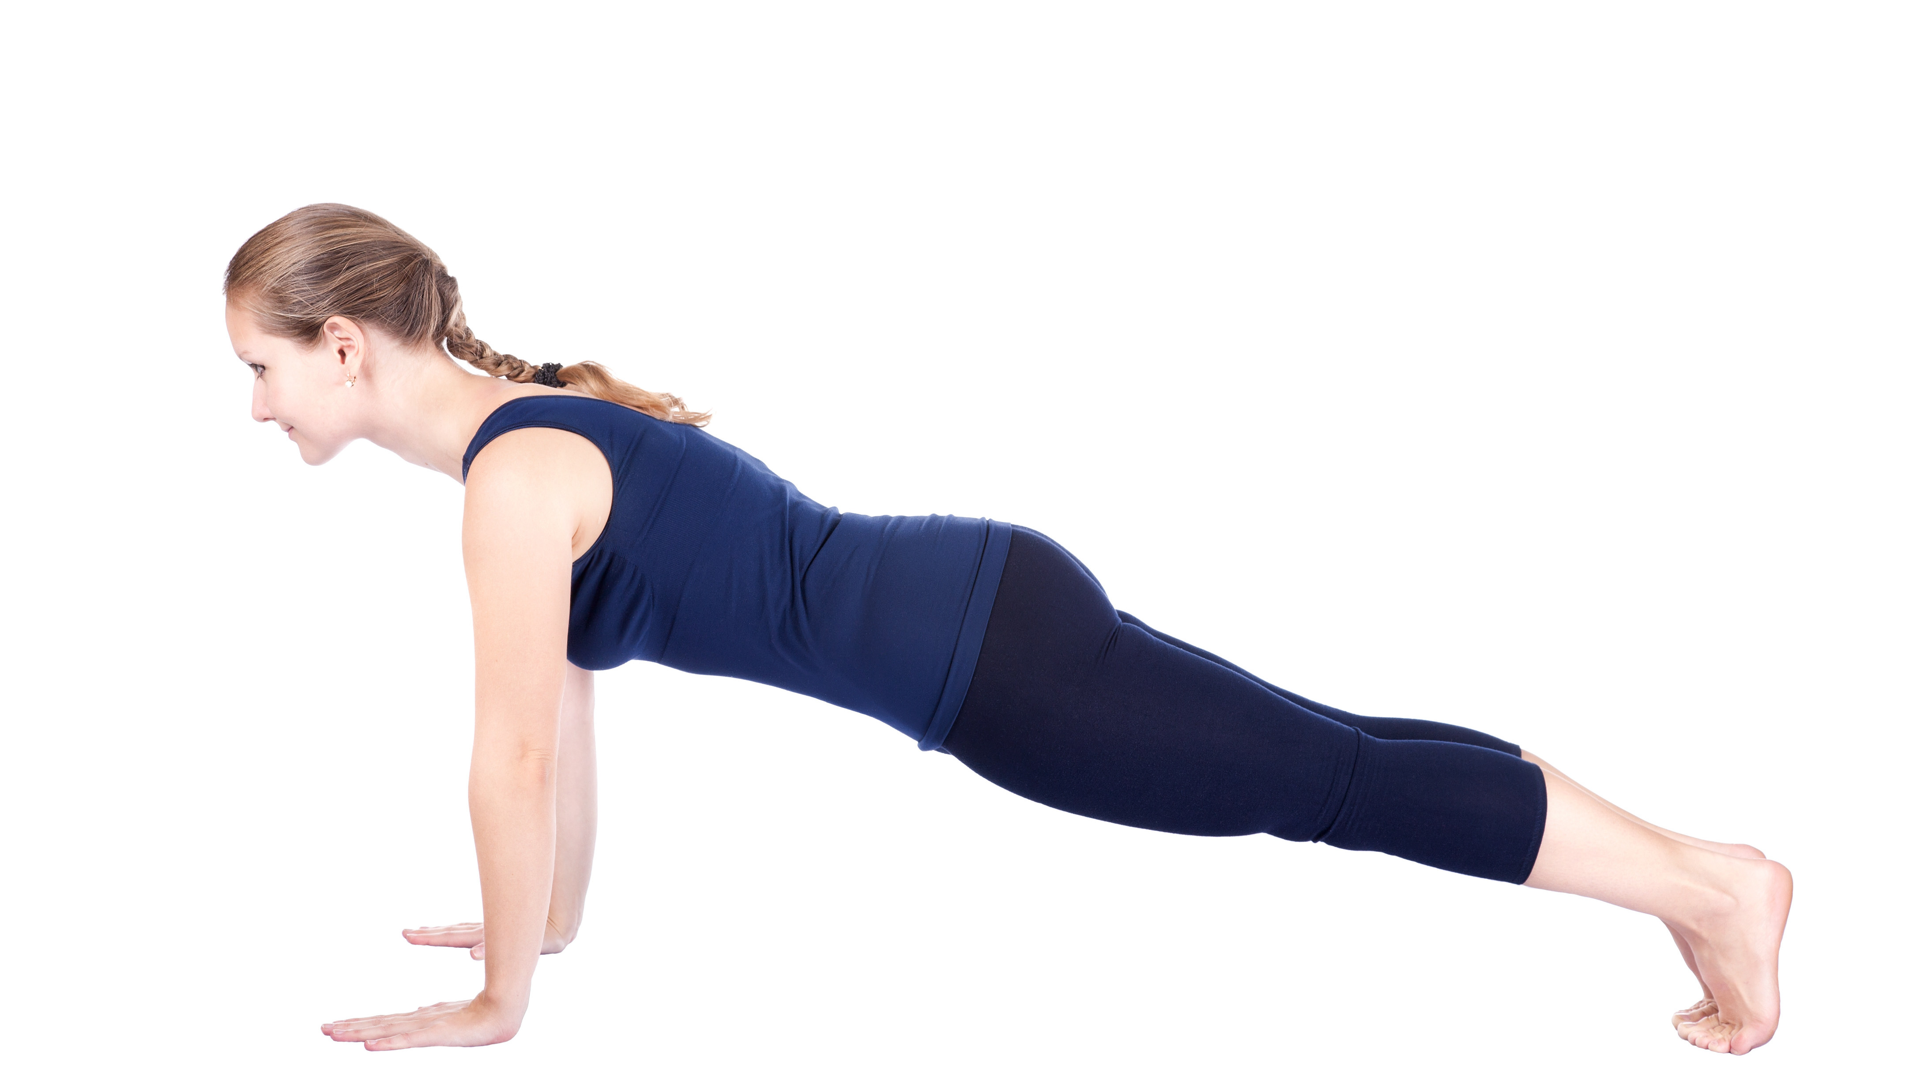
Contraction isometrique
La contraction musculaire existe mais ne change pas de longueur
Travail en Immobilité
Lorsque on tient les postures
https://www.youtube.com/watch?v=x2CTIZImmSY

Slide 13
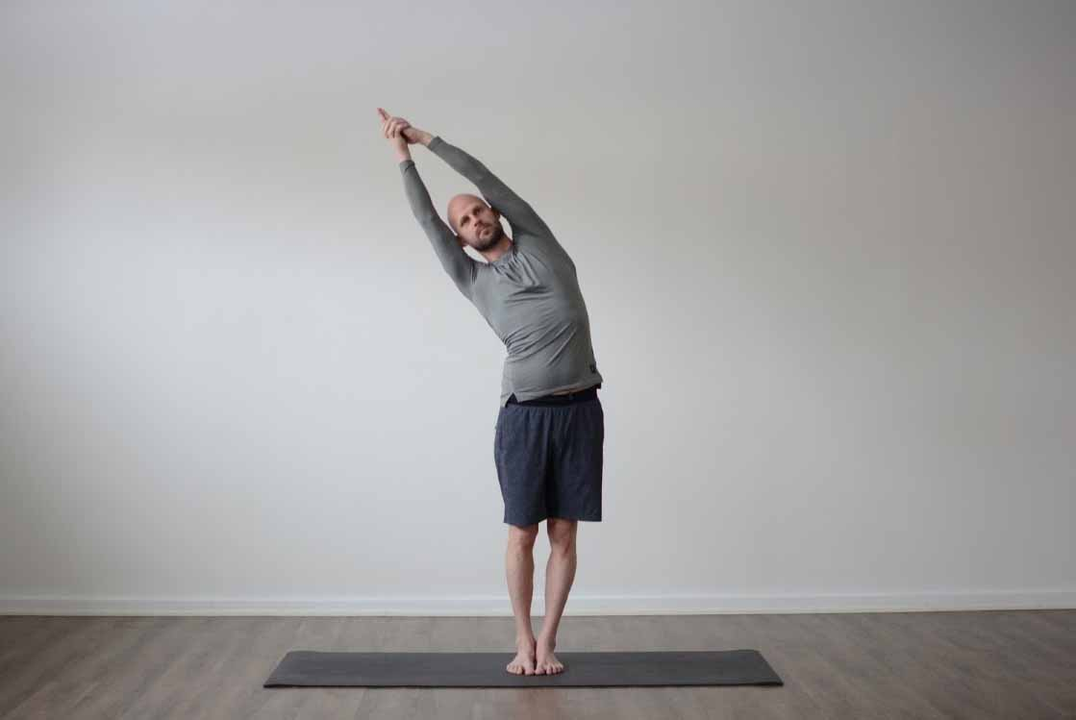
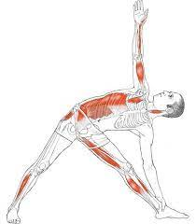
Les obliques dosent l’amplitude de la courbe, en empêchant , par freinage, le tronc de partir trop loin. C’est une contraction excentrique , qui, tout à la fois, les renforce et les étire
Les contractions concentriques et excentriques se produisent lors qu’on rentre ou on sort de la posture et entraînent un MOUVEMENT
Contraction concentrique obliques
Contraction excentrique-étirement obliques
Contraction concentrique + poids du tronc vs contraction excentrique

Slide 14
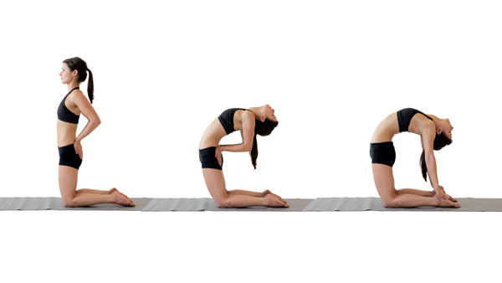
À vous de jouer :
Colonne vertébrale
Hanche
Genoux
Coudes
Épaule
Omoplats
Abdominaux
Extenseurs du rachis
Grand Fessier
Quadriceps
Pectoraux
Deltoïde ant
Deltoïde post
Ischiojambiers

Slide 15
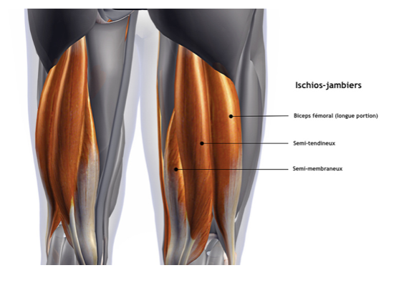
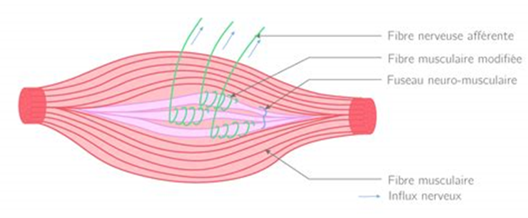


Étirement des ISCHIOJAMBIERS
Tension naturelle partie contractile et non contractile
Activité fuseaux musculaires = mecanorecepteurs

Slide 16
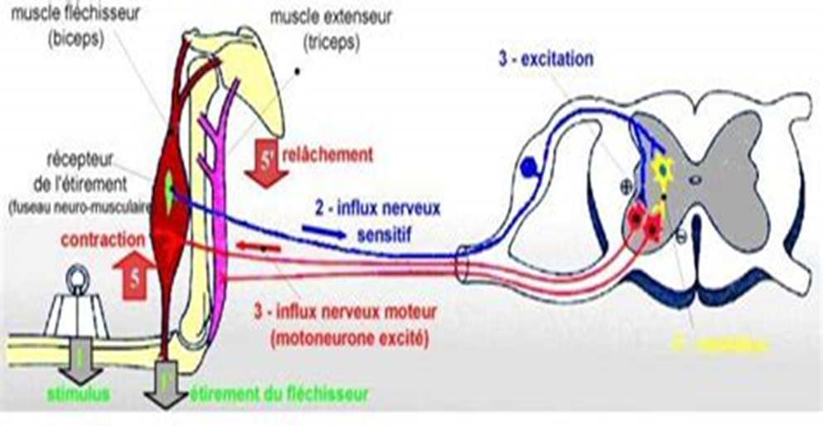
Muscle s’étire → étirement des fuseaux musculaires → stimulation de récepteurs → envoie des signaux nerveux à travers nerfs sensitifs à la moelle épinière→ la moelle envoie message à travers nerf moteur pour contracter le muscle obj éviter que le muscle s’étire de trop et qu’il se blesse → c’est le RÉFLEXE MYOTATIQUE

Slide 17
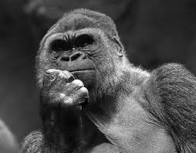
Comment faire pour aller plus loin dans l’étirement ?
Au bout de 20-30 sec le fuseau commencera à envoyer moins de signaux
Si on revient un peu en arrière automatiquement le fuseau enverra moins de signaux

Slide 18
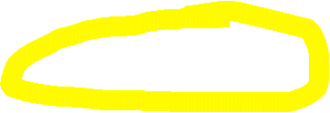
QUADRICEPS
À quoi sert que le quadriceps soit en contraction ?
Réflexe d’inhibition réciproque

Slide 19
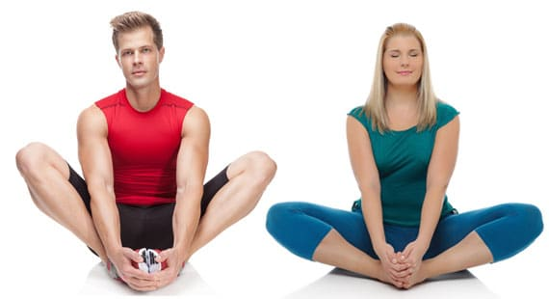
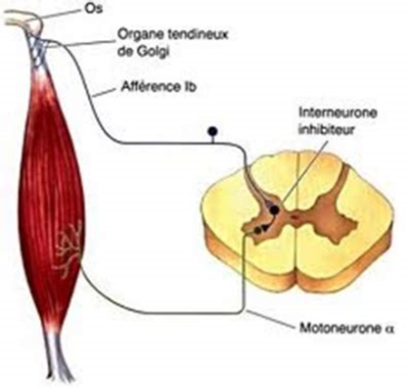
Réflexe myotatique inverse
8 à 10 secondes à 20% ce sa capacité maximale
proprioceptive neuromuscular facilitation

Slide 20
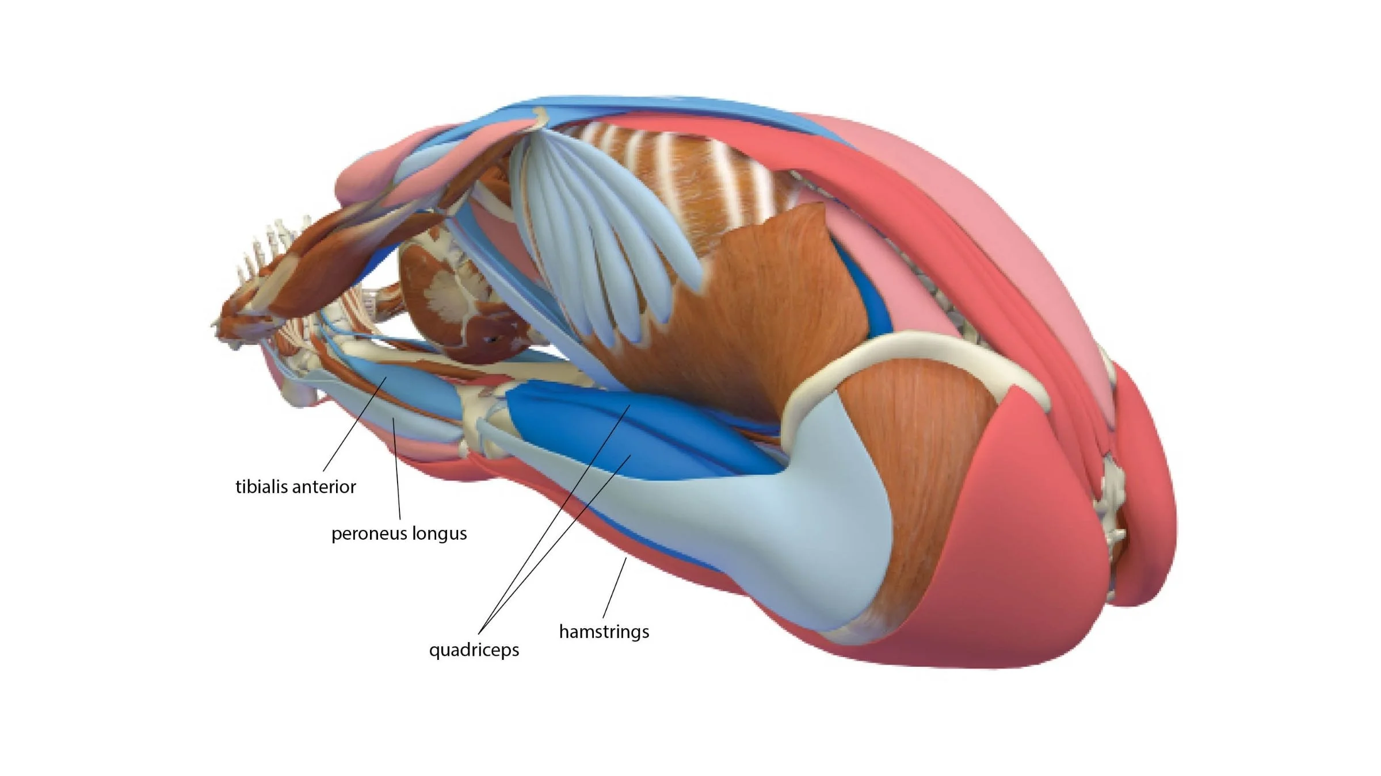
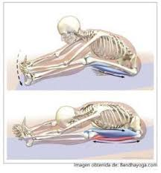
Principaux muscles contractés ?
Ou se trouve l’étirement ?
Frein de la posture

Slide 21
